Slide 1
第 2 章 逻辑代数基础
  1847年，英国数学家乔治·布尔(George Boole)创立布尔代数。
  分析和设计逻辑电路的一种数学工具
  描述数字电路和数字系统的结构和特性
1

Slide 2
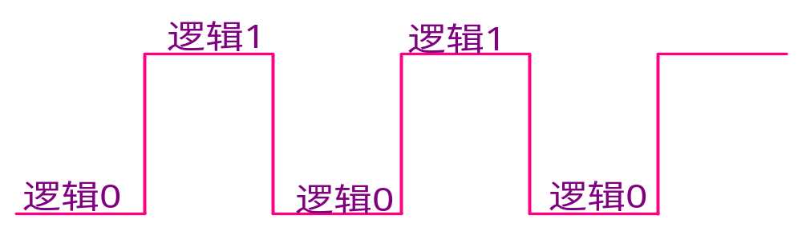
2.1 逻辑代数中的三种基本运算
2. 1. 1逻辑代数中的变量和常量
逻辑变量：用大写英文字母表示。
取值只有0和1。
逻辑常量：0和1
逻辑的“1”与“0”是逻辑概念，仅代表两种不同的逻辑状态，没有数量大小。
例如：闭合和断开、有和无、高电平和低电平、是 和非等
采用正逻辑的数字电压信号

Slide 3
2. 1. 2 基本逻辑运算
逻辑运算表示的是逻辑变量以及常量之间逻辑状态的推理运算
例如：Y=F(A，B，C，D)，A、B、C、D为逻辑变量，Y为逻辑函数，
F为某种对应的逻辑关系
1. 与逻辑：
只有决定某件事情的所有条件都具备时，结果才会发生 。
功能表
开关A
开关B
A
B
Y
断
断
灭
电源
灯Y
断
合
灭
合
断
灭
合
合
亮
与逻辑关系模型

Slide 4

与逻辑的表示方法：
真值表
（Truth table）
功能表
A
B
Y
A
B
Y
断
断
灭
0
0
0
断
合
灭
0
1
0
合
断
灭
1
0
0
合
合
亮
1
1
1
逻辑函数式

Slide 5
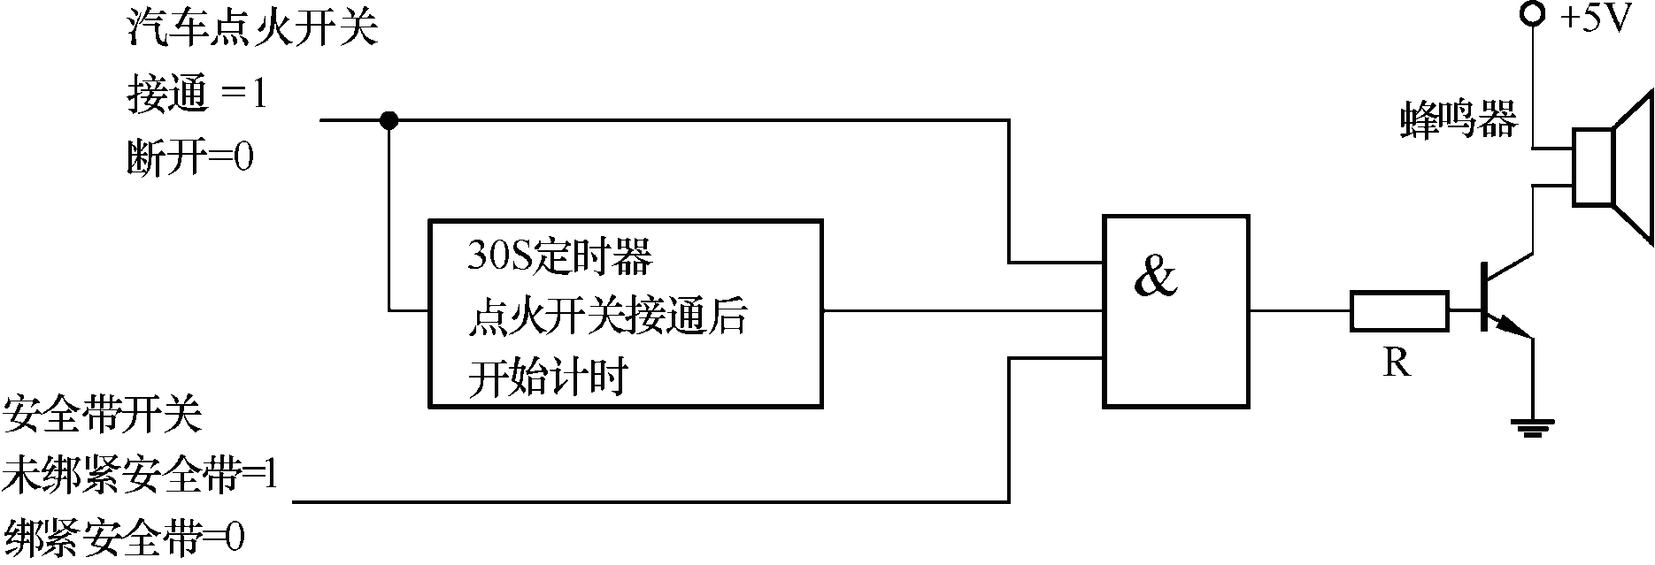
【例2-1】 汽车安全带绑紧检测装置如图2-2所示，试分析工作原理 。

Slide 6

2. 或逻辑：
当决定事件结果的N个条件中，有一个或一个以上的条件得到满足时，结果就会发生 。
开关A
真值表
A
B
Y
0
0
0
电源
开关B
灯Y
0
1
1
1
0
1
或逻辑关系模型
1
1
1
逻辑函数式

Slide 7
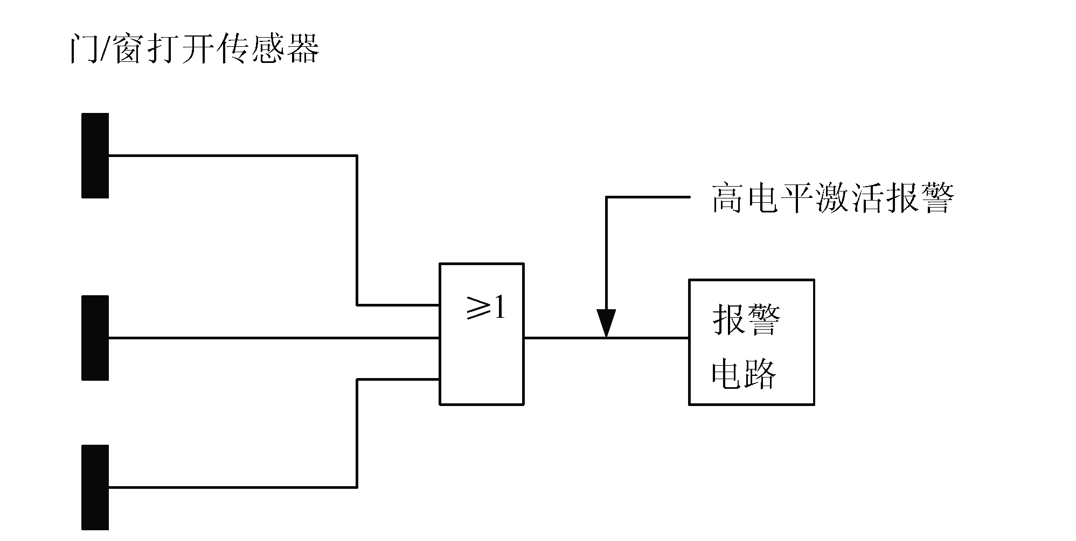
一个入室盗窃检测和警报系统的部分简化图
一个房屋中，即具有两扇窗户和一扇门的房间，传感器是磁性开关，它被打开时产生一个高电平输出，关闭时产生一个低电平输出。

Slide 8
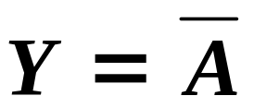
3. 非逻辑：
当决定事件的条件具备时结果不发生，而条件不具备时结果才发生。
真值表
R
A
Y
电源
开关A
灯Y
0
1
1
0
非逻辑关系模型
逻辑函数式
字母上面无非号的称为原变量，有非号的叫做反变量
某些教材和EDA软件中也常采A′、～A等表示A的非运算

Slide 9



2. 1. 3 几种常用的逻辑运算
逻辑关系还可以用图形符号表示
矩形轮廓符号
特定外形符号
A
&
A
Y
B
B
A
≥1
A
Y
B
B
A
1
A
Y

Slide 10
否定指示是一个小圆圈，当其出现在任何逻辑元件的输入或者输出位置时，都为反相。
A
1
A
Y
Y
反相器将小圆圈画在输入端，用以强调低电平有效。

Slide 11
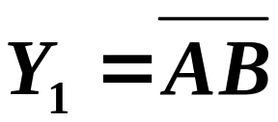
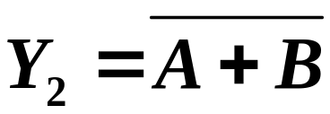

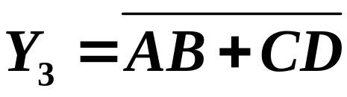
(1) 与非逻辑
(NAND)
Y₁、Y₂ 的真值表
A
B
Y₁
Y₂
0 0
1
1
0 1
1
0
(2) 或非逻辑
(NOR)
1 0
1
0
1 1
0
0
A
&
≥1
(3) 与或非逻辑
(AND – OR – INVERT)
B
C
D
(真值表如表2-6)

Slide 12
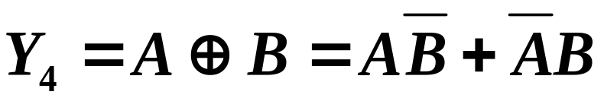
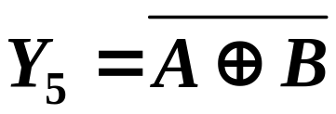
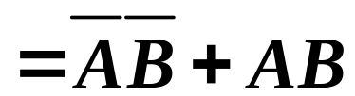
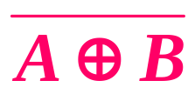

A
B
Y₄
(4) 异或逻辑
0 0
0
0 1
1
1 0
1
1 1
0
(5) 同或逻辑
A
B
Y₅
0 0
1
0 1
0
1 0
0
= A⊙B
1 1
1
= A⊙B
异或和同或的逻辑关系：
A⊙B

Slide 13
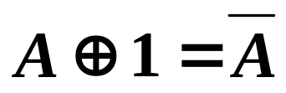


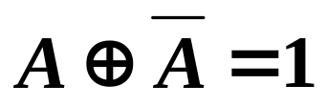
常量和变量的异或运算

Slide 14



矩形轮廓符号
特定外形符号
A
&
A
Y
B
B
A
≥1
A
Y
B
B
A
=1
A
B
Y
B
A
=
Y= A⊙B
A
B
Y
B

Slide 15
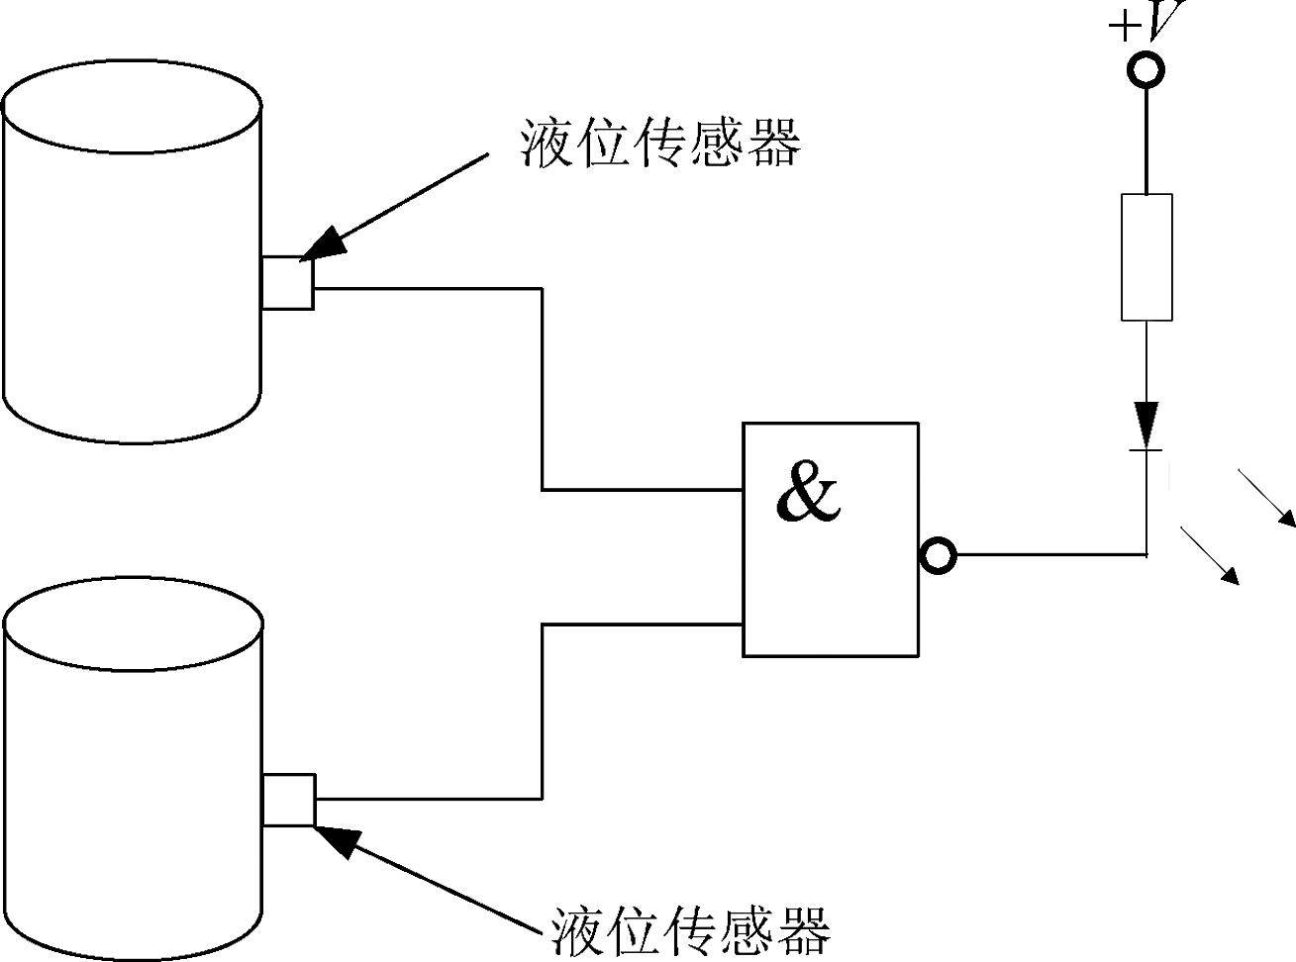
【例2-2】 一个制造工厂使用两个存储罐保存在制造加工过程中需要的某种液体化学物质。每一个存储罐有一个传感器用来检测什么时候化学物质液位会降到满罐的50%。当储罐储量大于1/2满罐时，传感器就产生一个5V电压。当罐中的化学物质体积降到1/2满罐时，传感器就会输0V电压。
指示器面板上需要一个绿色发光二极管，用来显示什么时候两个存储罐的储量都大于1/2的满罐。给出如何用与非门实现这个功能的方法。

Slide 16

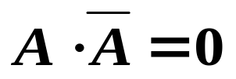
2.2 逻辑代数的基本定律和常用公式
2. 2. 1 基本定律
1、同一律：A+0=A A · 1=A
2、0-1律： A+1=1 A · 0 =0 · A=0
3、互补律：
4、重叠律：A + A =A A · A =A
5、交换律: A+B=B+A A·B=B·A
6、结合律: (A+B)+C=A+(B+C) （A·B）·C=A·（B·C）
7、分配律: A(B+C)=A·B+A·C A+B·C=(A+B)(A+C)
证明:(A+B)(A+C)=A+AC+AB+BC
=A(1+C+B)+BC= A+BC

Slide 17
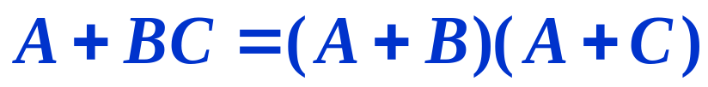




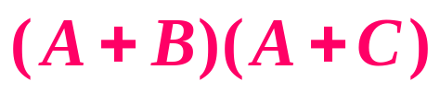
证明公式
方法二：真值表法
(将变量的各种取值代入等式
两边，进行计算并填入表中)
A B C
0 0 0
0
0
0
0
0
0 0 1
0
0
0
1
0
0 1 0
0
0
1
0
0
0 1 1
1
1
1
1
1
1 0 0
0
1
1
1
1
1 0 1
0
1
1
1
1
1 1 0
0
1
1
1
1
1 1 1
1
1
1
1
1
相等

Slide 18
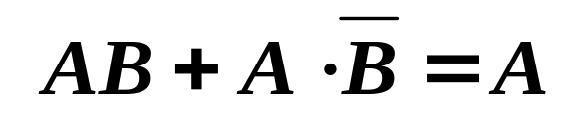
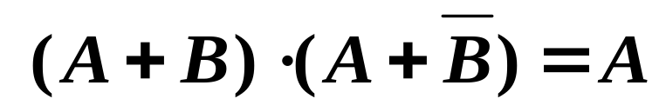
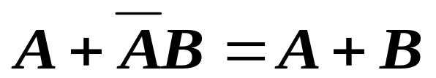
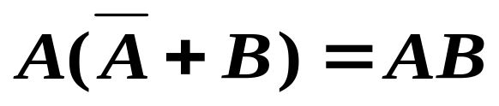
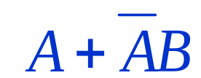
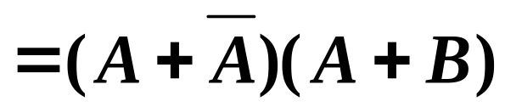

8、吸收律
A+AB=A
A (A+B) =A
利用分配律
A+B · C= (A+B)(A+C)
证明
证明：

Slide 19
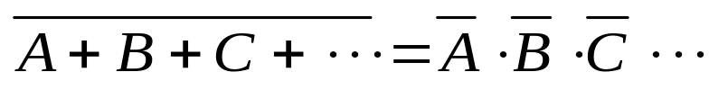

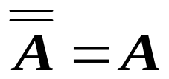
9、反演定理(摩根定律)
10、还原律（二次否定律）

Slide 20
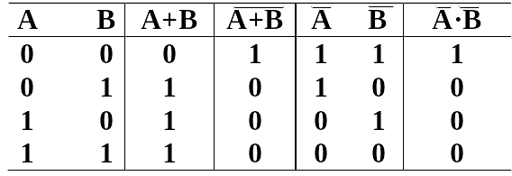
【例2-3】用真值表证明摩根定律 A+B=A •B
证明：列出真值表
逻辑函数运算中，运算的先后次序是：
括号→非→与→同或（异或）→或

Slide 21
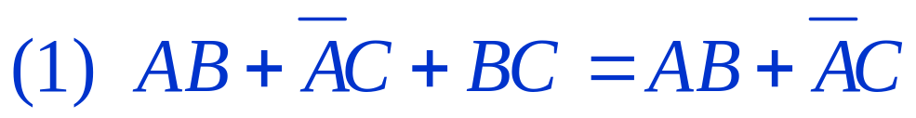
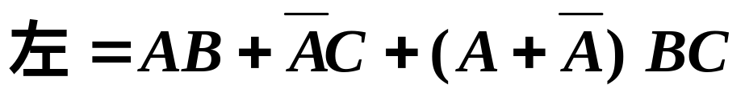

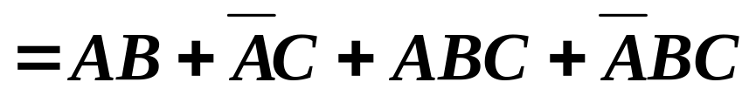
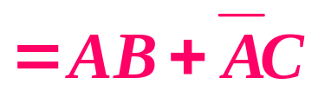
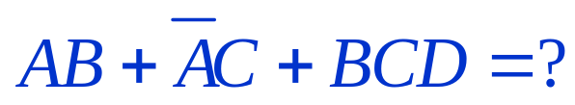
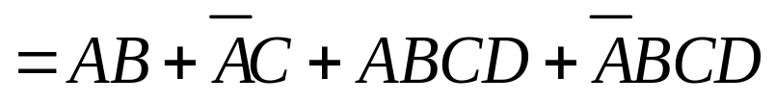
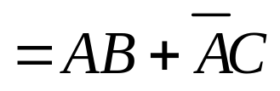
2.2.2 常用公式
证明：
推论
证明：

Slide 22
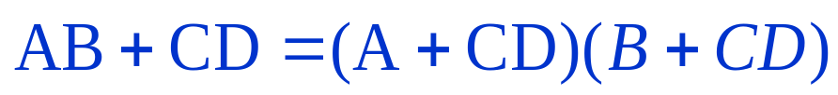
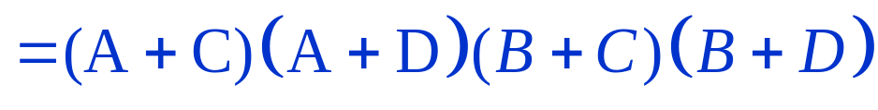
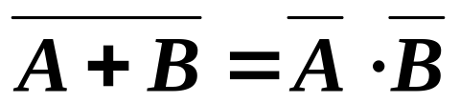
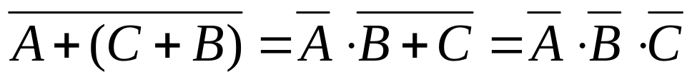
公式 (2)
证明：
2. 3 逻辑代数的基本规则
2.3.1 代入规则
任何一个含有变量A的等式，若将所有出现A的位置都用同一个逻辑函数代替，则该等式仍然成立。
【例2-4】已知
(用函数 B + C 代替 B)
则

Slide 23

2.3.2 反演规则
由原函数求反函数的过程称为反演，求得的
表达式称为反演式
将Y 式中“.”换成“+”,“+”换成“.”
“0”换成“1”,“1”换成“0”
原变量换成反变量，反变量换成原变量

Slide 24
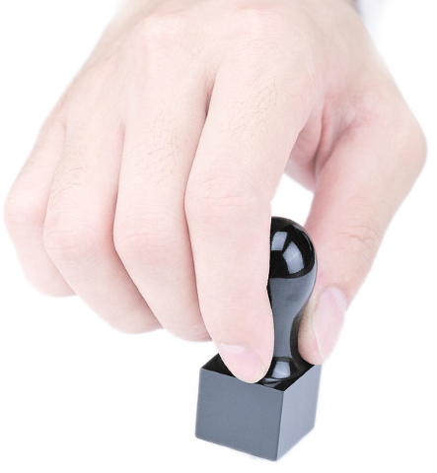
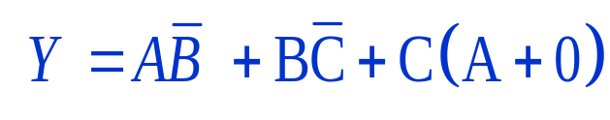

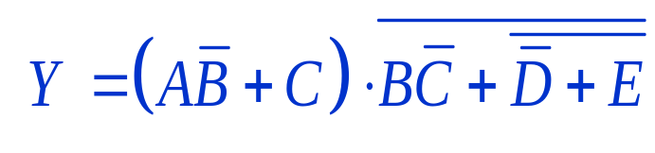

【例2-5】求
的反函数
① 用摩根定理求解
② 用反演规则求解
两种方法求解的结果完全一致，证明了反演规则的正确性
保留原函数运算次序，正确运用括号表示运算顺序
注意:
多个变量上的“非”号应保留不变
切记
【例2-6】用反演规则求
的反演式

Slide 25
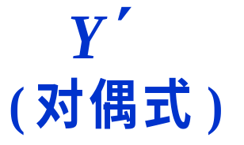
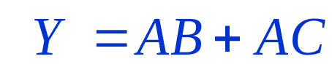
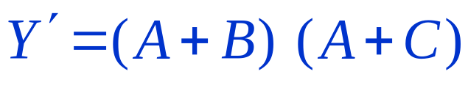
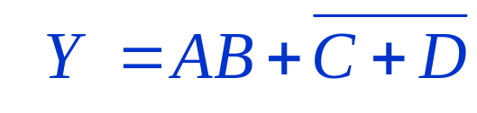
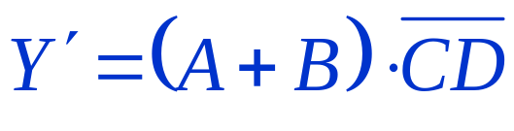
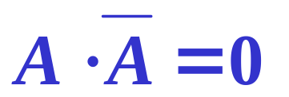
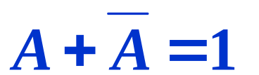
2.3.3 对偶规则
将 Y 中“. ”换成“+”,“+”换成“.”
“0” 换成“1”,“1”换成“0”
例如
对偶规则：当某个逻辑恒等式成立时，则它的对偶式也成立
对偶规则的应用：10个逻辑代数的基本规律中除还原律，它们互为对偶式。
0 · 0 = 0
1 + 1 = 1
【例2-7】 试证明
注意：和反演规则一样，对偶规则前后运算的优先顺序保持不变，
多个变量上的非号也不变

Slide 26
2.4逻辑函数的表示方法
A
B
C
Y
1.真值表
0 0 0
0
对于一个确定的逻辑函数，它的真值表是唯一的
0 0 1
0
0 1 0
0
0 1 1
1
例如：
在举重比赛中有3个裁判员，规定只要2个或2个以上的裁判员认为成功，试举成功；否则试举失败。
1 0 0
0
1 0 1
1
1 1 0
1
第一步：设输入变量和输出函数。
1 1 1
1
3个裁判作为3个输入变量-----A、B、C；输出的逻辑函数-----Y
第二步：状态赋值。对于A、B、C 设： “1”表示该裁判员认为成功，“0”表示该裁判员认为不成功。对于Y 设： Y=1表示试举成功，Y=0表示试举失败

Slide 27
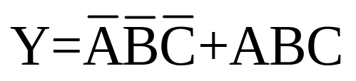
【例2-8】 已知逻辑函数， 求真值表。
A
B
C
Y
0 0 0
1
0 0 1
0
0 1 0
0
0 1 1
0
1 0 0
0
1 0 1
0
1 1 0
0
1 1 1
1

Slide 28
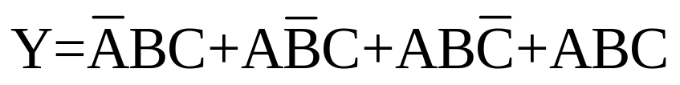
2 . 逻辑函数式表示法
将逻辑变量用与、或、非等运算符号按一定规则组合起来。
由真值表写逻辑函数的一般方法如下：
第一步：
写出函数值为1的乘积项；
1用原变量表示
0用反变量表示
A | B | C | Y
0 0 0
0
0 0 1
0
0 1 0
0
第二步：
将所有使函数值为1的乘积项相加；
0 1 1
1
ABC
1 0 0
0
1 0 1
1
ABC
1 1 0
1
ABC
1 1 1
1
称为“与-或”表达式
ABC

Slide 29

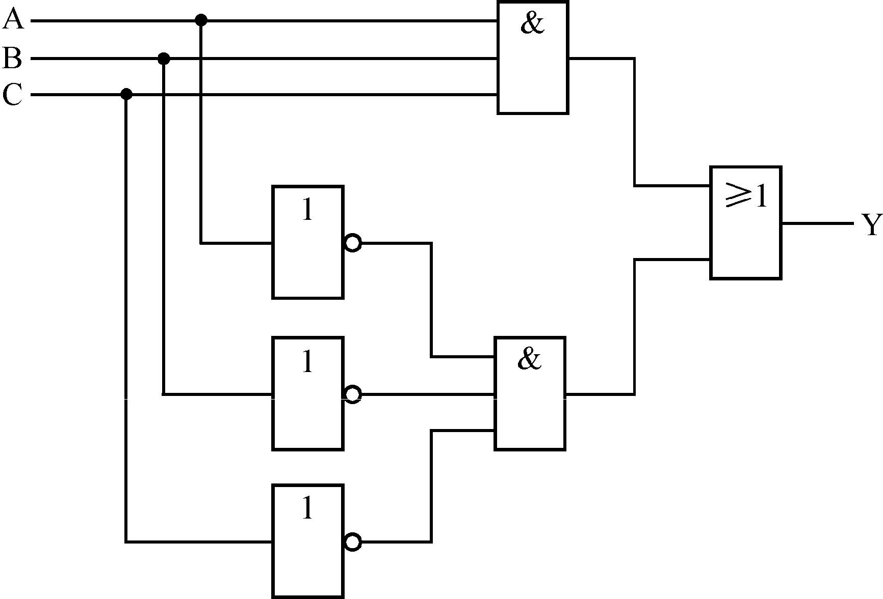

3. 逻辑图表示法
逻辑图是用逻辑符号表示逻辑函数的图形。
【例2-9】 已知逻辑函数式
，要求画出逻辑图。
负逻辑输入
简洁明了，交叉少。

Slide 30








【例2-10】 逻辑图如图2-11所示，写出该逻辑函数的逻辑函数式。

Slide 31
4. 波形图(Waveform)
将逻辑函数输入变量每一种可能出现的取值与对应的输出值按时间顺序依次排列起来
A
用波形图来描述三人表决电路
B
C
逻辑分析仪和一些计算机仿真工具中，经常以这种波形图形式。
Y

Slide 32

【例2-11】 已知逻辑函数Y的波形图如图2-13所示，试求该逻辑函数的真值表。
A
B
C
Y
0 0 0
0
0 0 1
1
0 1 0
1
0 1 1
0
1 0 0
0
1 0 1
1
1 1 0
0
1 1 1
1

Slide 33









A
练习题
&
&
&
&
B
A
B
Y
0
0
0
0
1
1
1
0
1
1
1
0

Slide 34





2.5 逻辑函数的公式化简法
乘积项个数最少
每个乘积项中变量个数最少
公式
最简与或式
定理
1. 并项法
①
②
=B

Slide 35








③
=A
2. 吸收法
①
②

Slide 36










3. 消去法
①
②
③

Slide 37










4.配项法
①
5.添项法
加入
或多余项
①

Slide 38











【例2-12】

Slide 39







【例2-12】

Slide 40










2.6 逻辑函数的卡诺图化简法
2.6.1. 最小项与最小项之和的形式
（1） 最小项的概念：
包括所有变量的乘积项，每个变量均以原变量或
反变量的形式出现一次。
都是最小项吗？
( 3 变量共有 8 个最小项)

Slide 41














最小项的编号：
把使最小项为1对应的变量取值当成二进制数，与之
相应的十进制数，就是该最小项的编号，用 m_{i} 表示。
对应规律：原变量 ⇔ 1 反变量 ⇔ 0
0 0 0
0 0 1
0 1 0
0 1 1
1 0 0
1 0 1
1 1 0
1 1 1
0
1
2
3
4
5
6
7
m₀
m₁
m₂
m₃
m₄
m₅
m₆
m₇
( 4 变量共有 16 个最小项,m₀~ m₁₅)
…
…

Slide 42









最小项的性质：
A B C
0 0 0
0 0 1
0 1 0
0 1 1
1 0 0
1 0 1
1 1 0
1 1 1
1
0
0
0
0
0
0
0
0
1
0
0
0
0
0
0
0
0
1
0
0
0
0
0
0
0
0
1
0
0
0
0
0
0
0
0
1
0
0
0
0
0
0
0
0
1
0
0
0
0
0
0
0
0
1
0
0
0
0
0
0
0
0
1
①任一最小项，只有一组对应变量取值使其值为 1 ；
②任意两个最小项的乘积为 0 ；
③全体最小项之和为 1 ；
④若两个最小项只有一个因子不同，则称这两个最小项具有相邻性
具有相邻性的两个最小项之和，合并消去一个取值互补的变量

Slide 43





最小项标准表达式
任何逻辑函数都是由其变量的若干个最小项构成，都可以表示成为最小项之和的形式。
1、拆项法：
[解]
m₆
m₇
m₁
m₅
或

Slide 44



2、真值表法
A
B
C
Y
0 0 0
0
0 0 1
1
0 1 0
0
该函数反函数怎么表达？
0 1 1
0
1 0 0
0
1 0 1
1
1 1 0
1
1 1 1
1

Slide 45












2. 6. 2 卡诺图化简法
卡诺图：对于n变量的逻辑函数，相应的把矩形或正方形划分成2^{n}个小方格，这些小方格分别代表n变量的逻辑函数的2^{n}个最小项，每个最小项占一格，满足在几何相邻的小方格所表示的最小项具有逻辑相邻性。
2变量 的卡诺图
(四个最小项)
B
B
A
A
0
1
0
1

Slide 46
三变量 的卡诺图
（八个最小项）
BC
A
00
01
11
10
0
m₀
m₁
m₃
m₂
1
m₄
m₅
m₇
m₆
卡诺图的实质：
上下相邻
逻辑相邻
几何相邻
左右相邻
循环相邻

Slide 47
CD
AB
00
01
11
10
四变量 的卡诺图：
00
m₀
m₁
m₃
m₂
几何相邻
十六个最小项
01
m₄
m₅
m₇
m₆
11
m₁₂
m₁₃
m₁₅
m₁₄
10
m₈
m₉
m₁₁
m₁₀
五变量 的卡诺图：
CDE
000
001
几何相邻
AB
011
010
110
111
101
100
三十二个最小项
m₀
m₁
m₃
m₂
m₆
m₇
m₅
00
m₄
当变量个数超过六个以上时，无法使用图形法进行化简。
01
m₈
m₉
m₁₁
m₁₀
m₁₄
m₁₅
m₁₃
m₁₂
11
m₂₄
m₂₅
m₂₇
m₂₆
m₃₀
m₃₁
m₂₉
m₂₈
几何相邻
10
m₁₆
m₁₇
m₁₉
m₁₈
m₂₂
m₂₃
m₂₁
m₂₀
以此轴为对称轴（对折后位置重合）

Slide 48




1、卡诺图表示逻辑函数
（1）由最小项表达式得到卡诺图表示法
. 将函数化为最小项表达式；
. 在卡诺图上与这些最小项对应的位置上填入 1 ，
其余位置填 0 或不填。
[例]
BC
A
00
01
11
10
0
0
0
1
0
1
1
1
1
0

Slide 49

（2 ）由逻辑函数的与或式直接画卡诺图
CD
AB
00
01
11
10
00
1
1
01
1
1
11
1
10
1
1

Slide 50


【例2-13】 已知逻辑函数 ，画出表示该函数的卡诺图

Slide 51


2.卡诺图性质
①卡诺图中全部方格都是“1”，则该逻辑函数Y=1
②两个卡诺图相加，表示它们代表的两个函数相加。
BC
BC
A
00
01
11
10
00
01
11
10
A
0
0
1
1
1
1
1
1
1
BC
A
00
01
11
10
0
1
1
1
1
1

Slide 52

2.卡诺图性质
③两个卡诺图相乘，表示它们代表的两个函数相乘。
BC
BC
A
00
01
11
10
A
00
01
11
10
0
0
1
1
1
1
1
1
1
BC
A
00
01
11
10
0
1
1

Slide 53


2.卡诺图性质
④ 卡诺图所有“0”格最小项相加得到其反函数 。
BC
BC
A
00
01
11
10
A
00
01
11
10
0
1
1
0
1
1
1
1
1
1
1
1

Slide 54





2.6.3.卡诺图化简逻辑函数
1. 合并最小项的原则
用卡诺图表示函数时，如相邻的两小方格均填1，则可用
相邻性消去一个变量，使函数得以简化。
2个相邻最小项合并可以消去1个因子
卡诺圈
CD
AB
00
01
11
10
BC
00
1
1
A
00
01
11
10
01
0
1
11
1
1
1
1
1
1
10
1

Slide 55





4个相邻最小项合并可以消去2个因子
CD
AB
00
01
11
10
1
1
BC
00
1
A
00
01
11
10
01
0
1
1
11
1
1
1
1
1
1
1
1
1
10
1
1
1

Slide 56

8个相邻最小项合并可以消去3个因子
CD
AB
00
01
11
10
00
1
1
01
1
1
11
1
1
1
1
10
1
1
1
1
A
总结：
2^{n} 个相邻最小项合并可以消去 n 个因子

Slide 57
2 卡诺图化简逻辑函数的化简步骤:
(1)画出表示该逻辑函数的卡诺图
(2) 合并最小项(圈卡诺圈）
(3)将各卡诺圈中最小项合并的结果—乘积项，进行逻辑或 ，得到该函数Y的最简与或表达式 。

Slide 58
画卡诺圈的原则：
不正确的画圈
(1) 每个圈内“1”的个数必须是2^{i}个。
CD
AB
00
01
11
10
(2)每个圈中的“1”可以多次被圈，但必须保证每个圈内至少有一个“1”没有被圈过。若一个卡诺圈所有“1”被别的卡诺圈圈过，则这个卡诺圈是多余的。
1
1
00
01
1
1
11
1
1
10
1
1
(3)卡诺圈内包含的“1”的个数尽可能的多，即卡诺圈要尽可能大，以便消去更多的因子。
(4)圈的个数尽可能的少。

Slide 59


[例2-14]
用卡诺图化简逻辑函数
[解]
BC
A
00
01
11
10
0
1
1
1
1
1
1

Slide 60


【例2-15】
用卡诺图法将逻辑函数
化为最简与或表达式
CD
CD
00
01
11
10
AB
00
01
11
10
AB
1
1
00
1
1
00
1
1
01
1
1
01
1
1
11
1
1
11
1
1
10
1
1
10

Slide 61

【例2-16】用卡诺图法将下式化为最简与或逻辑式
[解]
CD
AB
00
01
11
10
00
1
1
01
1
1
1
1
11
1
1
1
1
10

Slide 62


2.6.4 具有无关项的逻辑函数及其化简
在一些逻辑电路中，经常遇到对于变量的某些取值，函数值可以任意的，或者这些变量根本不会出现。这些变量取值所对应的最小项称为无关项或任意项
在函数表达式中可以用φ或d来表示
Y(A，B，C)=∑m(0，1，5，7)+∑φ(4，6)
其中m₄和m₆是无关项
该无关项也可以用 或 来表达，称为
约束条件。
无关项的意义：它的值可以取0或取1，具体取什么值，
可以根据使函数尽量得到简化而定。

Slide 63
【例2-17】要求设计一个逻辑电路，其功能是判断一位十进制数（8421BCD码表示）是奇数还是偶数，当十进制数是奇数时，电路输出为1，当十进制数为偶数时，电路输出为0，写出该逻辑电路的表达式。
A | B | C | D | Y
0 | 0 | 0 | 0
0 | 0 | 0 | 1
0 | 0 | 1 | 0
0 | 0 | 1 | 1
0 | 1 | 0 | 0
0 | 1 | 0 | 1
0 | 1 | 1 | 0
0 | 1 | 1 | 1
1 | 0 | 0 | 0
1 | 0 | 0 | 1
1 | 0 | 1 | 0
1 | 0 | 1 | 1
1 | 1 | 0 | 0
1 | 1 | 0 | 1
1 | 1 | 1 | 0
1 | 1 | 1 | 1
0
1
0
1
0
1
0
1
0
1
φ
φ
φ
φ
φ
φ

Slide 64

将真值表内容填入卡诺图
CD
AB
00
01
11
10
画卡诺圈。
利用无关项得到最大包围圈。
00
1
1
01
1
1
写出最简与或表达式
11
φ
φ
φ
φ
1
φ
φ
10
含有无关项的函数化简:
① 画出函数对应的卡诺图，将无关项对应的小方格用φ或×填上；
② 圈卡诺圈时，约束项当作1时圈得可以更大些，则当作1处理，否则当0处理；
③ 写出化简的表达式。

Slide 65


【例2-18】化简函数为最简与或式
[解]
(1)画出函数对应的卡诺图，合并最小项
CD
AB
00
01
11
10
00
01
1
1
1
(2) 写出最简与或表达式
11
φ
φ
φ
φ
1
1
φ
φ
10

Slide 66



【例2-19】化简逻辑函数
约束条件
CD
[解]
写出最简与或表达式
00
01
11
10
AB
00
1
01
1
1
11
φ
φ
φ
φ
1
φ
φ
10

Slide 67







2.7逻辑函数的表达式及其转化
①与或表达式
②或与表达式
③与非-与非表达式
④或非-或非表达式
⑤与-或-非表达式
1.与或表达式转化为与非-与非式

Slide 68





3.与或表达式转化为与或非式
求出逻辑函数反函数 的与或式
卡诺图法

Slide 69



【例2-20】用卡诺图求反函数的最简与或表达式
[解]
(1) 画函数的卡诺图
(2) 合并函数值为 0
的最小项
BC
A
00
01
11
10
0
0
0
1
0
(3) 写出 Y 的反函数的
最简与或表达式
1
0
1
1
1
将反函数的变为原函数得到最简与或非表达式，即：

Slide 70








[练习] 写出下列函数的最小项表达式
m₇
m₆
m₅
m₄
与前面m₀相重
m₁
m₀
m₈
m₀

Slide 71




[练习] 用公式法将下列函数化简为最简与或式。

Slide 72




[练习] 用卡诺图将下列函数化简为最简与或式。
[解]
（1） 画函数的卡诺图
CD
AB
00
01
11
10
（2） 合并最小项：
画卡诺圈
00
1
1
1
01
φ
φ
φ
φ
11
（3） 写出最简与或
表达式
1
1
φ
φ
10

Slide 73
作 业
[2-2](2)、 [2-3](b)、 [2-4](2) 、(4)
[2-5](b)、 [2-7](4)、 [2-14](2)、 [2-15](3)

